Slide 1
Приставки, оканчивающиеся на – з и на - с
МБОУ «Нижнетабынская СОШ»
Учитель русского языка и литературы
Кашапова Л.Ф.

Slide 2
Тема: Приставки, оканчивающиеся на -3 и на -с
Цели:
познакомить учащихся с орфограммой «Правописание –з и –с на конце приставок»;
закрепить умение находить нужную орфограмму в приставке;
развивать мыслительные процессы, память, внимание.

Slide 3
«Приставки придают русской речи столько богатейших оттенков. Чудесная выразительность речи в значительной мере зависит от них. В разнообразии приставок таится разнообразие смысла»
(К. Чуковский)

Slide 4
Обрати внимание, в каких случаях, на конце приставок пишется - з и -с.
-з | -с
разгадать вздыхать разнести иззябнуть разжалобить взлететь. | вскрикнуть вспорхнуть рассмотреть исчезнуть восходить, исследовать испугать исчезнуть иссякнуть

Slide 5
- з | - с
перед гласными и звонкими согласными | перед глухими

Slide 6
Значение приставок
приставки | - з | - с
направление действия вверх | взлететь в космос | всходить на гору
действие изнутри наружу | извергнуть из недр
законченность действия | изъездить весь край | иссякнуть
движение в разные стороны | разлететься
разделение на части |  | распределить
напряженность действия |  | раскричаться

Slide 7
- з или – с ?
? | ?
Бе опасный бе аварийный и обилие ра ораться ра очарованный ро ыгрыш ра ыграть ра ыскивать. | Бе конечный путь бе страшный, бе хитростный, во кликнуть, во питать, в кормить, и чезать,

Slide 8
Что обозначают данные слова?
Свет Рассвет
Светать Рассветный
Рассветать Предрассветный
Цвет
Расцветать
Расцвет

Slide 9
Рассвет – время суток перед восходом солнца, начало утра, время, когда начинает светать.
Расцвет – время появления цветов у растений, цветение растений.

Slide 10
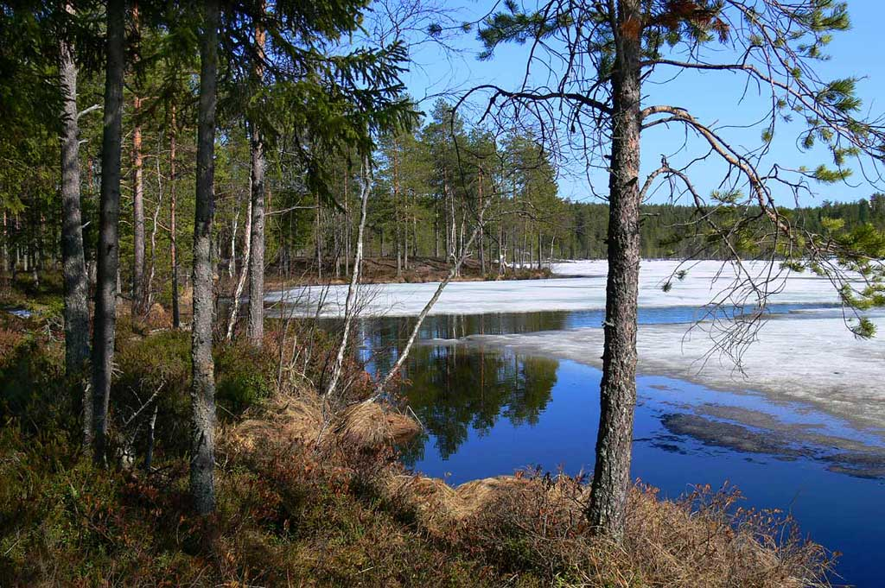
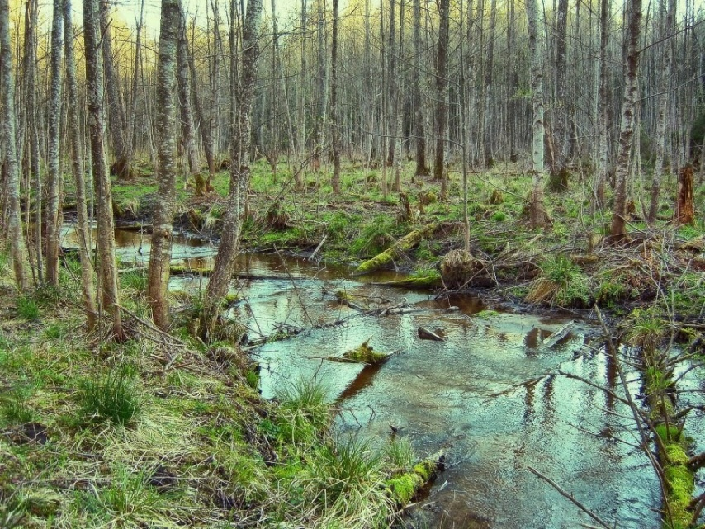
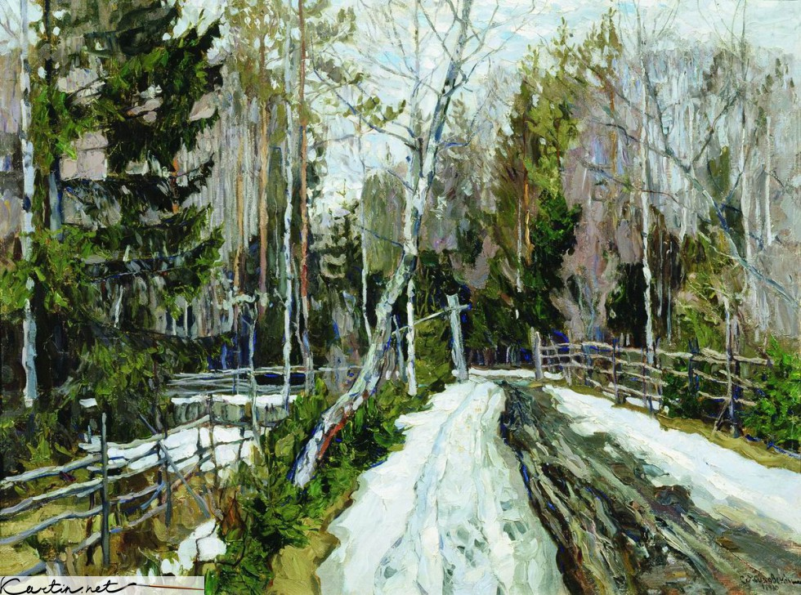

Slide 11
Ра ыграть, ра ыскивать,бе ветренный день,
бе жалостный, бе заветная любовь, во вратить,
во звание, в дремнуть, в бить, и бежать, и жарить,
из жога, ни ложить, ра делить, ра валиться, ра бить,
ро данный, чре мерный, чре вычайный, и чезать,
ни ходить, ни падать, ра считаться, ра сказывать,
ра чёт, ро сказни, ро сыпи, ро писи, чере чур.

Slide 12
Спасибо за внимание!

